Slide 1
HAProxy
Αντώνης Κατσιαντώνης
Βασίλης Πέτρου
Χρίστος Γεωργιάδης

Slide 2
Ιστορική Αναδρομή
Δημιουργήθηκε από τον Willy Tarreau
Εμφανίστηκε αρχικά στις 16 Δεκεμβρίου το 2001
Το 2013, ιδρύθηκε η εταιρία HAProxy Technologies η οποία ανέλαβε την ανάπτυξη του συστήματος
Υποστηρίζεται από τα λειτουργικά συστήματα Linux, FreeBSD, OpenBSD, Solaris, AIX, MacOS
Χρησιμοποιείτε σήμερα από Github, Instagram, Imgur, Reddit και άλλους...
Παραδείγματα εναλλακτικών εργαλείων είναι τα Nginx, Gearman

Slide 3
Εγκατάσταση
Με τη χρήση διαχειριστή πακέτων
Για ubuntu χρησιμοποιούμε apt-get
sudo apt-get install haproxy
Ανοίγουμε το configuration file με τη χρήση ενός editor όπως είναι το vi
sudo vi /etc/haproxy/haproxy.cfg

Slide 4
Εγκατάσταση
Προσθέτουμε Listener frontend Local_Server bind 10.16.30.33:80 mode http default_backend My_Web_Servers
Προσθέτουμε Backend backend My_Web_Servers
mode http
balance roundrobin # Define which balancing method we want to use
option forwardfor
http-request set-header X-Forwarded-Port 80
http-request add-header X-Forwarder-Proto https if { ssl_fc }
option httpchk HEAD / HTTP/1.1rnHost:localhost
server web2.local 10.16.15.108 # VPS Servers acting as our Backend
server web3.local 10.16.15.115
server web4.local 10.16.15.107

Slide 5
Εγκατάσταση
Επαληθεύουμε την ορθότητα του configuration file
haproxy -c -f /etc/haproxy/haproxy.cfg
Επανεκκινούμε το HAProxy
sudo service haproxy restart

Slide 6
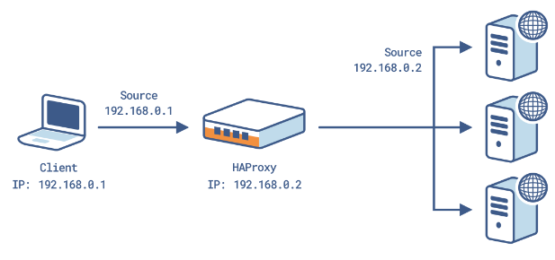
Δομή
Ένας Server Frontend ο οποίος τρέχει το HaProxy
Δύο ή περισσότεροι Backend Servers οι οποίοι κάνουν Host την ιστοσελίδα
Η δομή των Servers μας:
Ένας Haproxy Frontend Server
Τρεις Apache2 Backend Servers

Slide 7
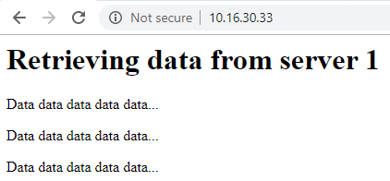
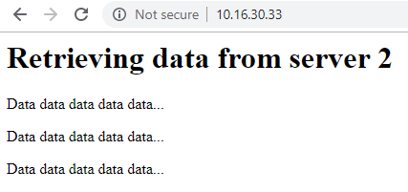
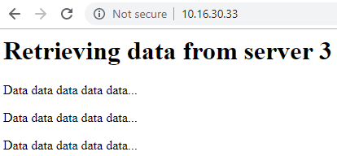
Load Balance Layer 4
Κύρια λειτουργία του Haproxy
Ένα ενιαίο σύνολο από Backend Servers
Ο Server παιρνει εισερχόμενα HTTP requests και τα κάνει forward στους ανάλογους Servers στο backend
Balancing: roundrobin, leastconn, source
Μπορούμε επίσης να συνδυάσουμε μεθόδους και ακόμα να έχουμε ιεραρχία από Haproxy Servers.

Slide 8
Load Balancing Benchmarks
ab -v 2 -c "$con" -n "$total" http://hostname/
ab: Apache Benchmarking. A tool for benchmarking your Apache Hypertext Transfer Protocol (HTTP) server.
-v 2: Verbosity, 2 and above prints warnings and info
-c: Number of Concurrent requests
-n: Total number of requests to be made
-T: Send post or put requests instead of get.

Slide 9
Load Balancing Benchmarks; 1 FE, 2 BE
Concurrency Level: 200, Total Requests: 4000
Server Hostname: haproxy.local
Server Port: 80
Time taken for tests: 6.952 seconds
Requests per second: 575.40 [#/sec] (mean)
Time per request: 347.583 [ms] (mean)
Time per request: 1.738 [ms] (mean, across all concurrent requests)
Transfer rate: 266.99 [Kbytes/sec] received
Connection Times (ms)
min mean [+/-sd] median max
Connect: 0 1 1.6 0 11
Processing: 0 299 639.5 205 5295
Waiting: 0 298 639.5 205 5295
Total: 0 299 639.4 206 5296
Percentage of the requests served within a certain time (ms)
50% 206
66% 394
75% 399
80% 401
90% 488
95% 495
98% 1499
99% 5003
100% 5296 (longest request)
Successful Requests: 3995
Server Hostname: web3.local
Server Port: 80
Time taken for tests: 13.457 seconds
Requests per second: 297.25 [#/sec] (mean)
Time per request: 672.845 [ms] (mean)
Time per request: 3.364 [ms] (mean, across all concurrent requests)
Transfer rate: 138.17 [Kbytes/sec] received
Connection Times (ms)
min mean [+/-sd] median max
Connect: 0 3 67.9 1 3039
Processing: 3 571 1707.0 303 13445
Waiting: 3 570 1707.1 302 13445
Total: 13 574 1708.6 304 13451
Percentage of the requests served within a certain time (ms)
50% 304
66% 396
75% 400
80% 401
90% 493
95% 499
98% 791
99% 13415
100% 13451 (longest request)
Successful Requests: 4000

Slide 10
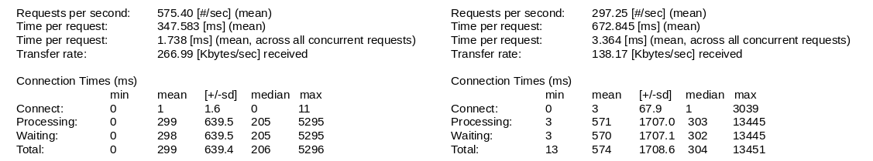
Load Balancing Benchmark, Παρατηρήσεις
Συνολικός χρόνος του Test διαιρείται σε σύγκριση με τον Αυτόνομο Server.
Μέσος χρόνος ανά request διαιρείται σε σύγκριση με τον Αυτόνομο Server.
Αυτόνομος Server έχει πολύ μεγαλύτερο Standard Deviation απ’ότι ο Haproxy.
Transfer Rate διπλασιάζεται.

Slide 11
Load Balancing Benchmarks; 1 FE, 3 BE
Concurrency Level: 200, Total Requests: 4000
Server Hostname: haproxy.local
Server Port: 80
Time taken for tests: 5.790 seconds
Requests per second: 690.79 [#/sec] (mean)
Time per request: 289.523 [ms] (mean)
Time per request: 1.448 [ms] (mean, across all concurrent requests)
Transfer rate: 320.89 [Kbytes/sec] received
Connection Times (ms)
min mean [+/-sd] median max
Connect: 0 1 1.6 1 10
Processing: 0 213 476.0 86 5003
Waiting: 0 213 476.1 85 5003
Total: 1 214 475.9 87 5004
Percentage of the requests served within a certain time (ms)
50% 87
66% 176
75% 394
80% 397
90% 411
95% 496
98% 1486
99% 3188
100% 5004 (longest request)
Successful Requests: 4000
Ο χρόνος που χρειάστηκε για το Benchmark μειώθηκε κατα 1s
Requests per second αυξήθηκε οριακά. Ένας επιπλέον server οδήγησε σε 20% αύξηση
Diminishing Returns
Φόρτος στους Servers συνεχίζεται να μειώνεται

Slide 12
Load Balancing Benchmarks; Balancing Methods
Θέλουμε να εξακριβώσουμε αν κάποιο balancing method έχει πλεονεκτήματα έναντι τον υπολοίπον. Συγκρίνουμε roundrobin και leastconn
Layout:
3 Servers Backend
1 Server Backend
Concurrency Level: 200, Total Requests: 4000

Slide 13
Load Balancing Benchmarks; Balancing Methods
Concurrency Level: 200, Total Requests: 4000
leastconn
roundrobin
Time taken for tests: 4.161 seconds
Requests per second: 961.22 [#/sec] (mean)
Time per request: 208.068 [ms] (mean)
Time per request: 1.040 [ms] (mean, across all concurrent requests)
Transfer rate: 446.47 [Kbytes/sec] received
Connection Times (ms)
min mean [+/-sd] median max
Connect: 0 1 2.1 1 20
Processing: 14 198 64.8 198 393
Waiting: 14 197 64.7 197 393
Total: 31 199 63.7 199 393
Percentage of the requests served within a certain time (ms)
50% 199
66% 202
75% 208
80% 231
90% 294
95% 298
98% 300
99% 302
100% 393 (longest request)
Successful Requests: 4000
Time taken for tests: 7.979 seconds
Requests per second: 501.32 [#/sec] (mean)
Time per request: 398.946 [ms] (mean)
Time per request: 1.995 [ms] (mean, across all concurrent requests)
Transfer rate: 232.87 [Kbytes/sec] received
Connection Times (ms)
min mean [+/-sd] median max
Connect: 0 1 1.4 1 10
Processing: 0 223 523.3 92 7251
Waiting: 0 223 523.3 92 7251
Total: 1 224 523.3 93 7252
Percentage of the requests served within a certain time (ms)
50% 93
66% 191
75% 386
80% 394
90% 489
95% 499
98% 1489
99% 3045
100% 7252 (longest request)
Successful Requests: 4000

Slide 14
Load Balancing Benchmarks: Balancing Methods
Σύγκριση leastconn έναντι roundrobin
Μέση τιμή δεν μειώνεται κατά πολύ παρόλα αυτά Standard Deviation πολύ μικρότερο.
Απόδοση συστήματος διπλασιάζεται, διπλάσια request ανα δευτερόλεπτο.
Longest Request πολύ μικρότερο, μικρότερος χρόνος αναμονής για requests.

Slide 15
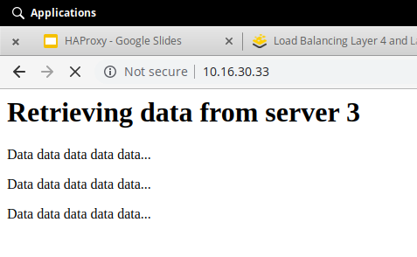

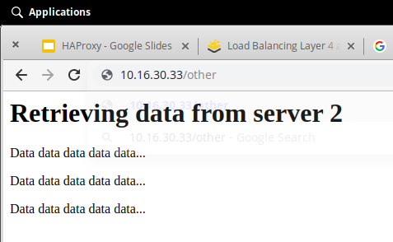
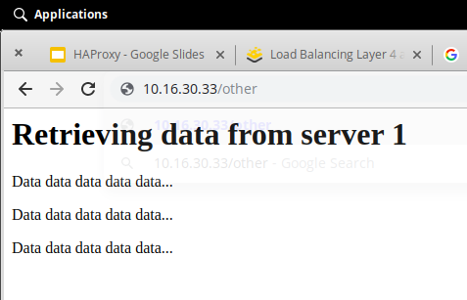
Load Balance Layer 7
Πολλαπλά σύνολα από servers
Το κάθε αίτημα θα καταλήξει σε κάποιο από τα σύνολα
Τα αιτήματα που φτάνουν σε ένα σύνολο θα διανέμονται ισοζυγισμένα στα servers
Ο τρόπος διανομής των αιτημάτων μπορεί να αλλάξει
/
/other

Slide 16
DDοS Protection
“Use a Load Balancer as a First Row of Defense Against DDOS”
Baptiste Assmann | Feb 27, 2012 | SECURITY, TECH
Πρώτο επίπεδο άμυνας ενός συστήματος ενάντια σε DDoS
Επίσης, ο Haproxy προσφέρει υπηρεσίες Blacklisting, Greylisting
Silent Drop
( http-request silent-drop if { sc_http_req_rate(0) gt 100 } )
Slowloris Protection με τον προσδιορισμό του maxconn και του timeout που βοηθούν στην αντίληψη της επίθεσης

Slide 17
DDοS Protection
backend per_ip_rates
stick-table type ip size 1m expire 10m store http_req_rate(10s)
frontend servers
http-request track-sc0 src table per_ip_rates
http-request deny deny_status 429 if { sc_http_req_rate(0) gt 100 }
http-request track-sc0 src table per_ip_rates if METH_POST
http-request deny deny_status 429 if { sc_http_req_rate(0) gt 100 }
Δημιουργεί ένα πίνακα που κρατά τα διαφορετικά IP που κάνουν αίτηση.
Εάν κάποιο ΙΡ υπάρχει ήδη στον πίνακα που δηλώθηκε πιο πάνω και κάνει περισσότερα από 100 get ή post requests σε κάποιο χρονικό διάστημα, τότε κάνει deny τα request του.

Slide 18
DDοS Protection
Server Hostname: haproxy.local
Server Port: 80
Document Path: /
Document Length: 0 bytes
Concurrency Level: 200
Time taken for tests: 0.300 seconds
Complete requests: 4000
Failed requests: 100
(Connect: 0, Receive: 0, Length: 100, Exceptions: 0)
Total transferred: 47566 bytes
HTML transferred: 21466 bytes
Requests per second: 13328.49 [#/sec] (mean)
Time per request: 15.005 [ms] (mean)
Time per request: 0.075 [ms] (mean, across all concurrent requests)
Transfer rate: 154.78 [Kbytes/sec] received
Connection Times (ms)
min mean[+/-sd] median max
Connect: 0 7 1.3 7 10
Processing: 2 8 4.8 7 72
Waiting: 0 1 5.0 0 65
Total: 8 15 4.6 14 76
Percentage of the requests served within a certain time (ms)
50% 14
66% 14
75% 15
80% 15
90% 16
95% 17
98% 31
99% 34
100% 76 (longest request)
Successful Requests: 100
Τρέχοντας το ίδιο εργαλείο με τις ίδιες παραμέτρους, μόνο 100 από τα 4000 requests περνάνε στο Backend.
Έτσι, βλέπουμε ότι το εργαλείο μπορεί να αντιμετωπίσει κάποιου είδους DoS Attack σε επίπεδο HTTP, με μεγάλη επιτυχία, αφού αντιλαμβάνεται
τα πολλαπλά requests ενός ΙΡ σε μικρό χρονικό διάστημα.
Η προστασία από DDoS μπορεί να τεθεί όσο αυστηρή ή χαλαρή θέλει ο διαχειριστής του συστήματος.

Slide 19
URL Rewriting
Το URL Rewriting μας επιτρέπει να αλλάζουμε τις παραμέτρους μιας URL διεύθυνση.
URL και Resource γίνονται ανεξάρτητα
Με συνδυασμό ACL (Access Control Lists), εντολής reqrep και http redirects

Slide 20
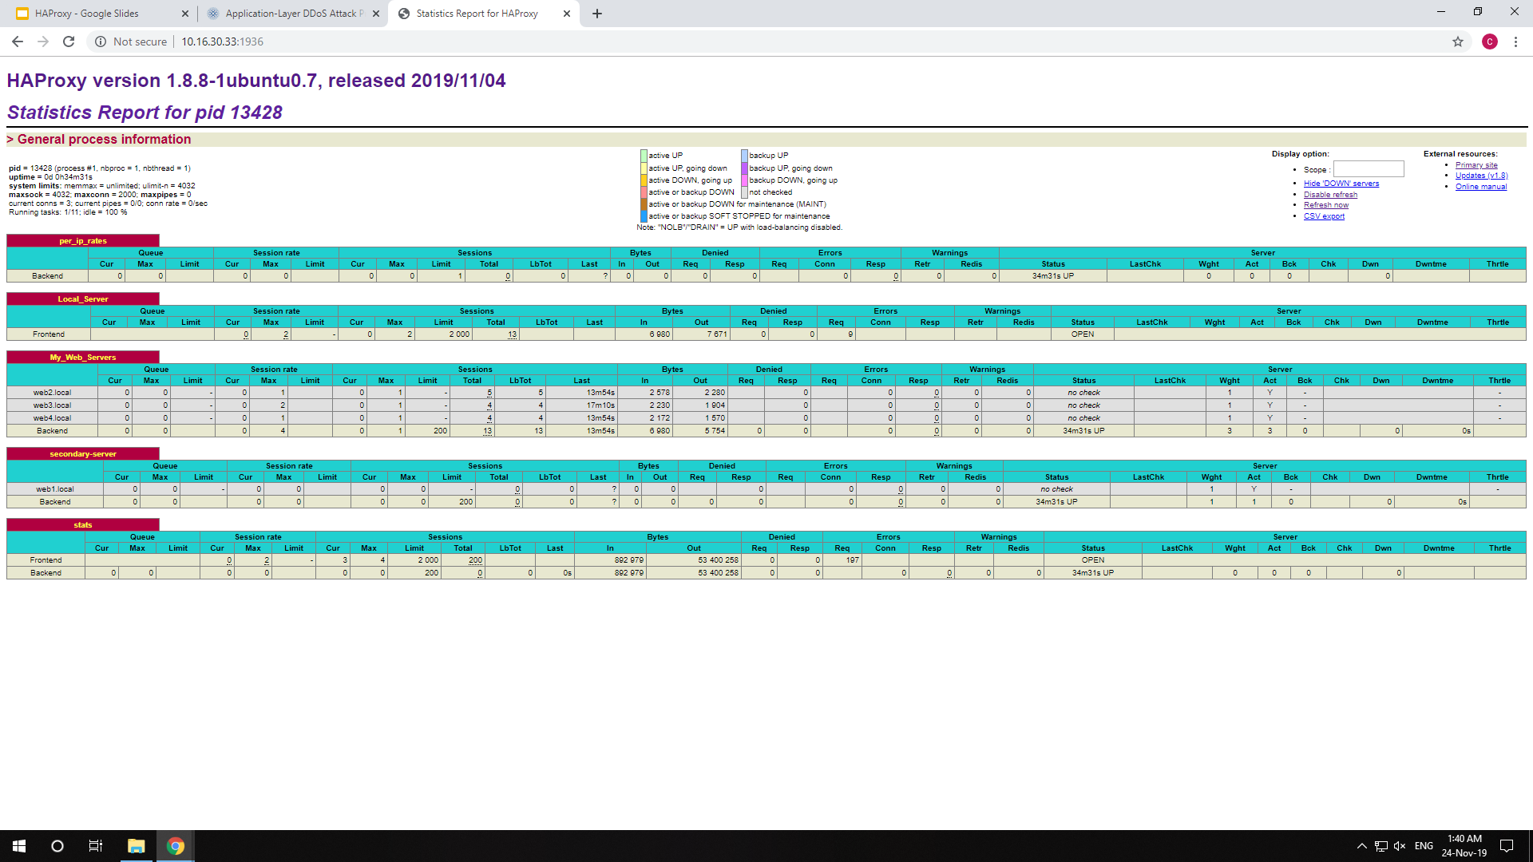
Το HaProxy προσφέρει τρόπο ώστε να βλέπεις live τα statistics των servers.

Slide 21
Statistics Report
listen stats
bind *:1936 The Port which will host the statistics panel
stats enable
stats uri /
stats auth admin:admin The admin credentials
stats refresh 2s How often the metrics are updated
Χρήστες του Enterprise haproxy μπορούν επίσης να χρησιμοποιήσουν το Real-Time Dashboard το οποίο προσφέρει κάποιες επιπλέον διεπαφές

Slide 22
Πλεονεκτήματα
Επίδοση: Συμπεριλαμβάνονται διάφορες τεχνικές οι οποίες ενισχύουν την επίδοση
Αξιοπιστία: Χρησιμοποιείται σε εκατομμύρια μηχανές χωρίς ύπαρξη σφαλμάτων
Ασφάλεια: Σπανίως εντοπίζονται αδυναμίες στην ασφάλεια, και η σχεδίαση του δίνει τη δυνατότητα μείωσης επιπτώσεων και εύρεσης τρόπων αντιμετώπισης
Δυνατοτητα URL Rewriting
API Support

Slide 23
Μειονεκτήματα
Δεν υποστηρίζει το UDP, POP/SMTP πρωτόκολλο.
Επιπλέον Overhead.
Η αύξηση του αριθμού του Server δεν μειώνει γραμμικά τα access times στον Server.
HTTP cache feature is not supported

Slide 24
References
HAProxy, 23 October 2019, <https://en.wikipedia.org/wiki/HAProxy>
HAProxy Community Edition, 22 November, <http://www.haproxy.org/>
HAProxy, 22 November, <https://www.haproxy.com/blog/application-layer-ddos-attack-protection-with-haproxy/>
How to Setup HAProxy Load Balancer on Ubuntu 18.04 & 16.04, 22 November, <https://tecadmin.net/how-to-setup-haproxy-load-balancing-on-ubuntu-linuxmint/>

